Slide 1


Název projektu: | ZŠ Háj ve Slezsku – Modernizujeme školu
Číslo projektu: | CZ.1.07/1.4.00/21.3459
Oblast podpory: | Zlepšení podmínek pro vzdělávání na základních školách Vzdělávání pro konkurenceschopnost č. výzvy 21, prior. osa 7.1. Počáteční vzdělávání
Výuková oblast: | Člověk a jeho svět
Číslo materiálu: | VY_12_INOVACE_347
Ročník: | 2.třída
Sada: | Prvouka
Druh: | Prezentace učiva
Autor: | Mgr. Andrea Hamplová
Název: | V lese
Anotace: | Seznámení s funkcí a významem lesa, s jejími obyvateli, plody
Datum vytvoření: | 9.4.2013
Datum ověření: | 30.5.2013

Slide 2
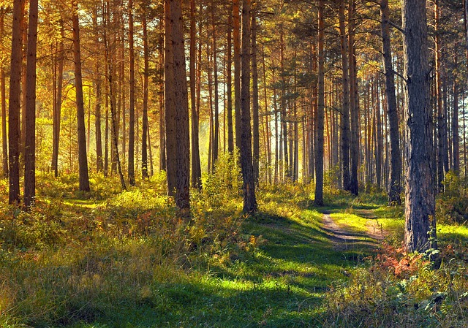
v lese

Slide 3
LES
Nejlepší místo k odpočinku pro svůj čistý a vlhký vzduch, ticho a čisté prostředí
Les nám dává dřevo, je to surovina s kterou musíme dobře hospodařit
Lesní školky - zde se pěstují sazenice stromů ze semínek
Dřevo se používá ve stavebnictví, na výrobu oken, dveří, nábytku a na výrobu papíru.
živočichové
Plody
stromy
Byliny
houby

Slide 4
Stromy
Vytváří mnoho KYSLÍKU, které potřebujeme k dýchání
Dávají nám dřevo, udržují zásobu vody
Jehličnaté stromy
listnaté stromy
Jsou po celý rok zelené a neopadávají
Pouze modřín neopadává
- Listy listnatých stromů na podzim opadává

Slide 5
borůvka
Lesní plody
malina lesní
Jahoda lesní
ostružina

Slide 6
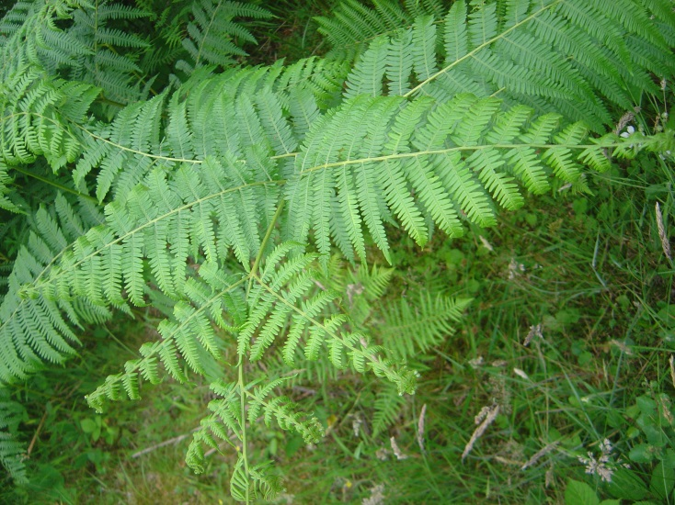
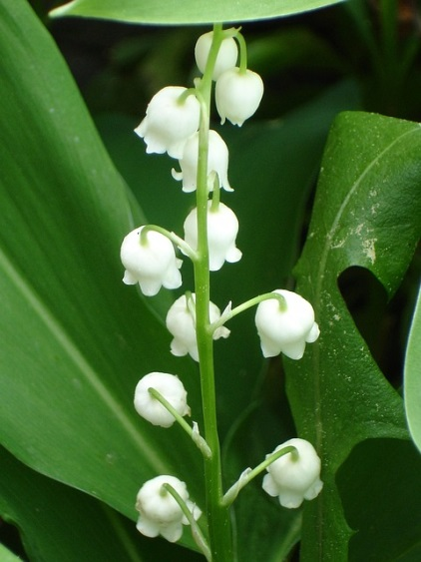
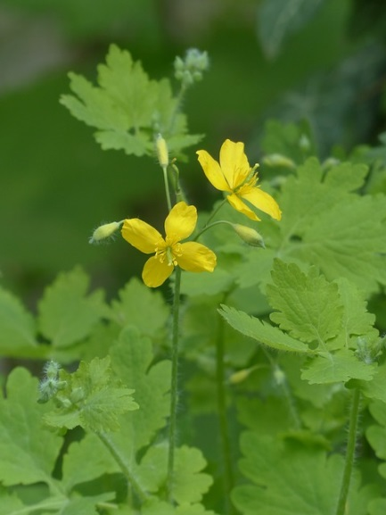
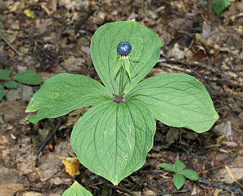
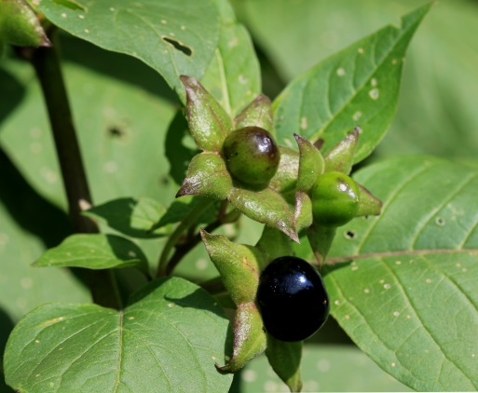
Byliny
Sněženka
Kapraď samec
Jedovaté byliny !!!
Rulík zlomocný
Vraní oko Konvalinka
Vlaštovičník větší

Slide 7
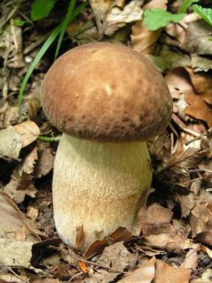
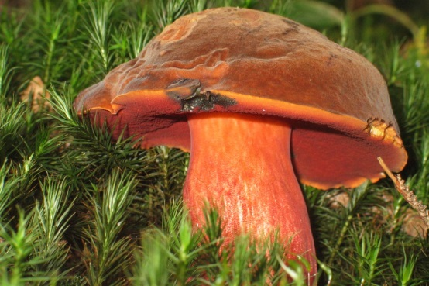
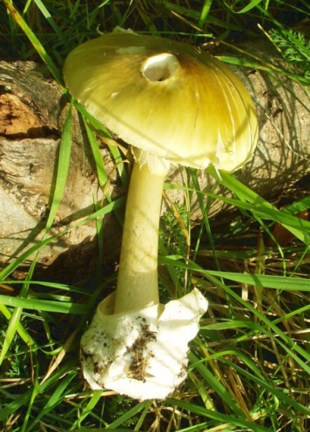
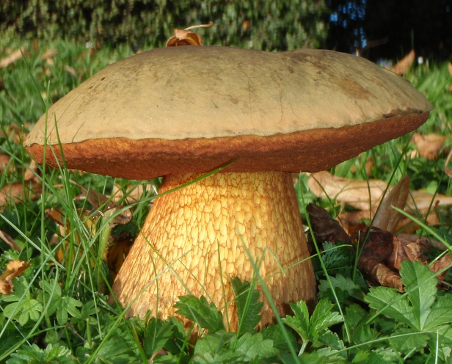
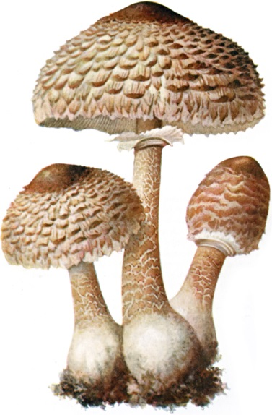
Jedlé
Houby
!!! Jedovaté !!!
Hřib dubový
Hřib satan
Suchohřib hnědý
Muchomůrka zelená
Bedla jedlá
Muchomůrka
červená

Slide 8
Živočichové
Zvířecí rodiny:
jelen – laň – kolouch
srnec – srna – srnče
kanec – bachyně – sele
Dále v lese žijí: velká i menší zvířata, ptáci, hmyz, plazi
Na podzim se pořádají hony, kdy je myslivcům dovoleno určitý počet zajíců, divočáků, lišek a srnců lovit. Myslivci a hajní nosí v zimě do krmelců potravu (kaštany, žaludy, seno a sůl).
Největšími nepřáteli zvířat jsou pytláci.

Slide 9

Otázky:
Jaké znáš jedovaté houby ?
Znáš houby jedlé ?
Jak se jmenuje hřib, který je svým podhoubím podobný jedlému hřibu ?
Vyjmenuj 3 lesní byliny
Znáš nějaké byliny jedovaté ?
Které z jedovatých bylin je podobná borůvce ?
Vyjmenuj lesní plody
Proč je pro nás důležitý les?
Pojmenuj obrázky, které vidíš:

Slide 10
Cit. 2013-04-09 Obrazový materiál dostupný na:
http://pixabay.com/static/uploads/photo/2012/12/24/08/39/forest-72206_640.jpg
9.4.2013 15.21
http://upload.wikimedia.org/wikipedia/commons/2/26/Fern_dsc06699.jpg
9.4.2013 19.11
http://upload.wikimedia.org/wikipedia/commons/3/30/Atropa_belladonna_Prague_2011_2.jpg
9.4.2013 19.13
http://pixabay.com/static/uploads/photo/2013/06/04/19/19/greater-celandine-116272_640.jpg
9.4.2013 19.14
http://upload.wikimedia.org/wikipedia/commons/thumb/d/df/Paris_quadrifolia_2011_G1.jpg/297px-Paris_quadrifolia_2011_G1.jpg
9.4.2013 19.17
http://pixabay.com/static/uploads/photo/2010/12/30/13/02/lily-of-the-valley-4269_640.jpg
9.4.2013 19.23
http://upload.wikimedia.org/wikipedia/commons/c/c7/Boletus_reticulatus3.jpg
9.4.2013 19.26
http://upload.wikimedia.org/wikipedia/commons/2/28/2010-09-13_Boletus_luridus_Schaeff_104527_crop.jpg
9.4.2013 19.28
http://upload.wikimedia.org/wikipedia/commons/8/8c/Parasol-1.jpg
9.4.2013 19.40
http://upload.wikimedia.org/wikipedia/commons/8/87/Boletus_erythropus1.jpg
9.4.2013 19.43
Klipart – www.office.microsoft.com
9.4.2013 19.04
Textová dokumentace dostupná na:
PaedDr. Hana Mühlhauserová, PaedDr. Jaromíra Svobodová, PRVOUKA 2, učebnice pro základní školy, Nová škola, 2011

